Slide 1

Regressão Linear

Slide 2
Vinho
Estes dados são os resultados de uma análise química de vinhos cultivados na mesma região em Itália, mas derivados de três diferentes cultivares.

Slide 3
A base é composta pelos seguintes atributos:
Álcool
ácido málico
Ash
Alcalinidade da cinza
Magnésio
fenóis totais
flavonóides
Fenóis não flavanoides
Proantocianinas
intensidade da cor
matiz
OD280 / OD315 de vinhos diluídos
prolina

Slide 4
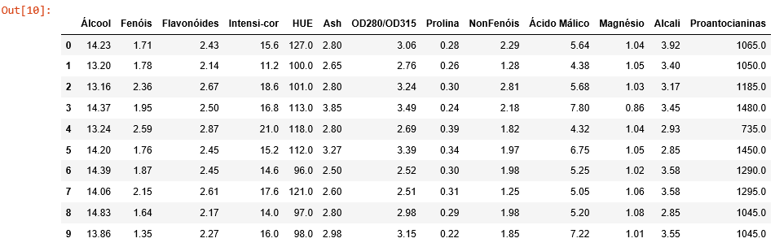
Tabela dos dados

Slide 5
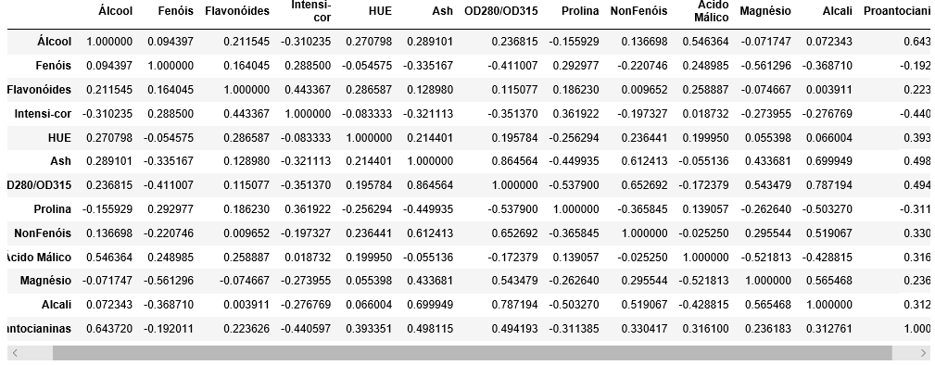
Tabela correlação

Slide 6
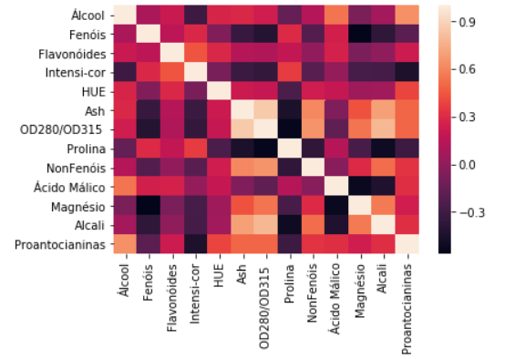
Tabela correlação por cores

Slide 7
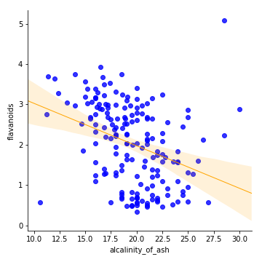
Correlação entre Flavonoides e Alcalinidade da cinza

Slide 8
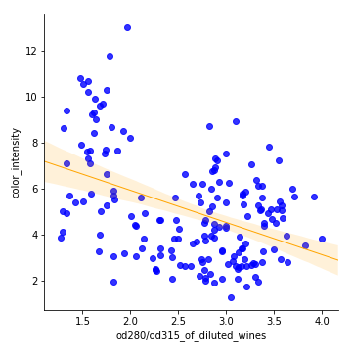
Correlação entre intensidade da cor com a amostra 0d315 de vinho diluido

Slide 9
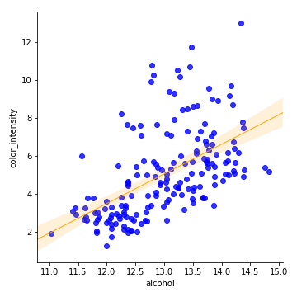
Correlação entre concentração de Álcool e a intensidade da cor

Slide 10
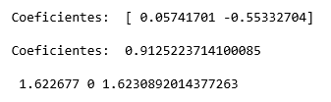
Dados de saída:

Slide 11
Equipe:
Anne Almeida
Giovane Richard
Robert Cristiano

Slide 12
Referências:
https://github.com/thetogmoc/Top.IC/blob/master/Regress%C3%A3o%20Linear/Regressao.py
https://github.com/lucianaa/topicosIC/blob/master/aula4.ipynb
http://archive.ics.uci.edu/ml/datasets/Wine

